Slide 1




Abordaje del Diseño Universal para el Aprendizaje en la asignatura de Matemática en el nivel de I y II Ciclos
Matemáticas, Segundo año
2021- III periodo
Ministerio de Educación Pública
Elaborado por: MSc. Dixiana Garay Kopper.
Asesora Nacional de Matemáticas I y II Ciclos de Primaria.
Transformación curricular, una apuesta por la calidad educativa.

Slide 2
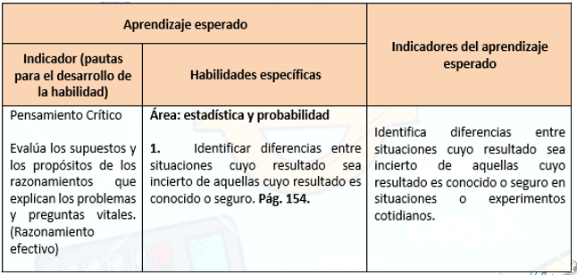

PLANTILLA DE PLANEAMIENTO

Slide 3
Estrategias de Mediación
Actividad de ambientación:
Para llevarlo a cabo se proponen dos actividades de ambientación “Dinámica de las ruletas”.

Slide 4
Materiales necesarios por subgrupos de dos estudiantes.
Material reciclado
Recortes
Goma
Marcadores
Otros
Notes:
Recomendaciones para el diseño: Esta imagen debe dar una idea de ruta que viene desde lo general (Oficinas centrales) hasta lo particular (centros educativos). Dando la fuerte idea de que es en el CENTRO EDUCATIVO donde ocurre la acción.

Slide 5


DINÁMICA DE LAS RULETAS.

Slide 6

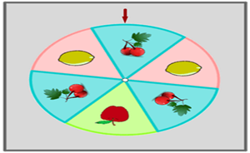

Actividad # 1
1. Articulación
Curricular
Imagen tomada de: http://geogebra.es/gauss/materiales_didacticos/eso/actividades/estadistica_y_probabilidad/estimacion/ruleta_frutas/actividad.html.
Girar la ruleta y que ésta se detenga en un limón, una cereza, o una manzana.

Slide 7


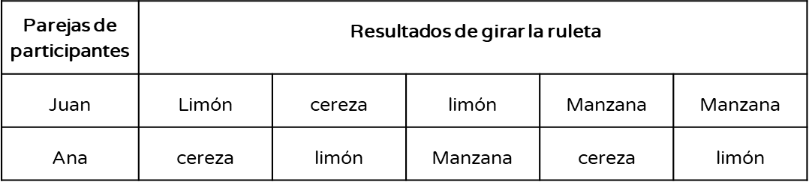
Nota: Si la pandemia de Covid-19 continúa, la persona docente podría hacer la actividad desde la pizarra girando ella la ruleta y de la misma forma anotar los resultados en una tabla.

Slide 8
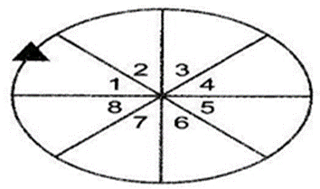

Actividad # 2
Girar la ruleta y que ésta se detenga en un número menor o igual que 8.

Slide 9
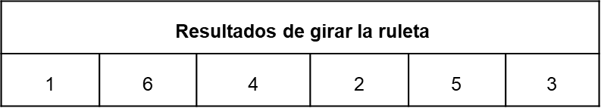
Una vez que los estudiantes han jugado con sus ruletas, la persona docente hará preguntas generadoras que le permitan a la persona estudiante establecer diferencias claras entre una situación aleatoria o de aquellas son seguras.

Slide 10



ETAPA 1: APRENDIZAJE DE CONOCIMIENTOS.
Presencial/Conexión
I Momento: Propuesta del problema.
Preguntas generadoras:
¿Cuál información contenida en los recuadros, representa una situación aleatoria?
¿Cuál información contenida en los recuadros, representa una situación segura?

Slide 11

II Momento: Trabajo estudiantil independiente.
Conexión
La persona estudiante resuelve la situación propuesta.
La persona docente planteará preguntas generadoras, tales como las siguientes:
¿De qué trata la información de los recuadros?
¿Qué deben averiguar?
¿Cuál es la diferencia entre una situación aleatoria cuyo resultado es incierto, con aquellas cuyo resultado es conocido o seguro?

Slide 12



III Momento: Discusión interactiva y comunicativa.
En plenaria comparten la solución de la situación propuesta. Se responden interrogantes como las siguientes:
¿Por qué la información contenida en el recuadro I, representa una situación aleatoria?
¿Por qué información contenida en el recuadro II, representa una situación que es segura?
¿Cómo hacer para diferenciarlas?
Colaboración

Slide 13


IV Momento: Clausura o cierre.
Clarificación
Solicitar que dos estudiantes jueguen “Zapatito cochinito cambia de piecito” varias veces y siempre iniciando con la misma persona.
Repetir la experiencia, pero ahora con el juego “Piedra-papel-tijera”.

Slide 14

Etapa 2: Movilización y aplicación de los conocimientos.
Construcción / Aplicación
SITUACIÓN O EXPERIMENTO | RESULTADO ALEOTORIO O INCIERTO/CONOCIDO O SEGURO
Los resultados de la Lotería Nacional.
El costo del pasaje del bus de San José a Upala.
La condición de lluvia (que llueva o no llueva) el día del próximo cumpleaños.
La extracción de bolas de una caja rellena con bolas de color azul.

Slide 15



Mini-cierre.
La persona docente aclarará dos conceptos:
El experimento o situación aleatoria o incierta se asocia a todo proceso cuyo resultado no es previsible más que debido a la intervención del azar; un ejemplo muy sencillo de un evento aleatorio es el lanzamiento de dados.
El suceso o experimento seguro será aquel, que pase lo que pase, siempre ocurra, un ejemplo sería que al lanzar un dado que salga un número menor que 7.

Slide 16
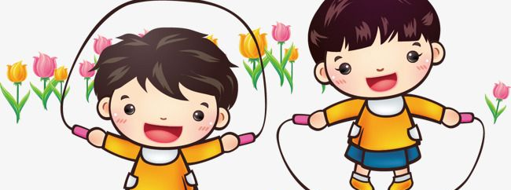
!MUCHAS GRACIAS!

